Slide 1
BI DI
Александр Батушанский
«Решение»
«Рестораны Арама Мнацаканова»

Slide 2
В сторону: немного предыстории
Корреляционная социология
Практически все люди, страдающие хроническими заболеваниями, ели огурцы.
99,9% всех людей, умерших от рака, при жизни ели огурцы.
100% всех солдат ели огурцы.
99,7% жертв катастроф, употребляли огурцы в пищу в течение 2 недель, предшествовавших фатальному случаю.
93,1% всех малолетних преступников происходят из семей, где огурцы потребляли постоянно.

Slide 3
«Отчетинг» – BI
Наш отчет - более 300 показателей
«Команда не способна управлять 150 показателями им нужен 1-2»
https://bi.probka.org/ReportsBI/browse/

Slide 4
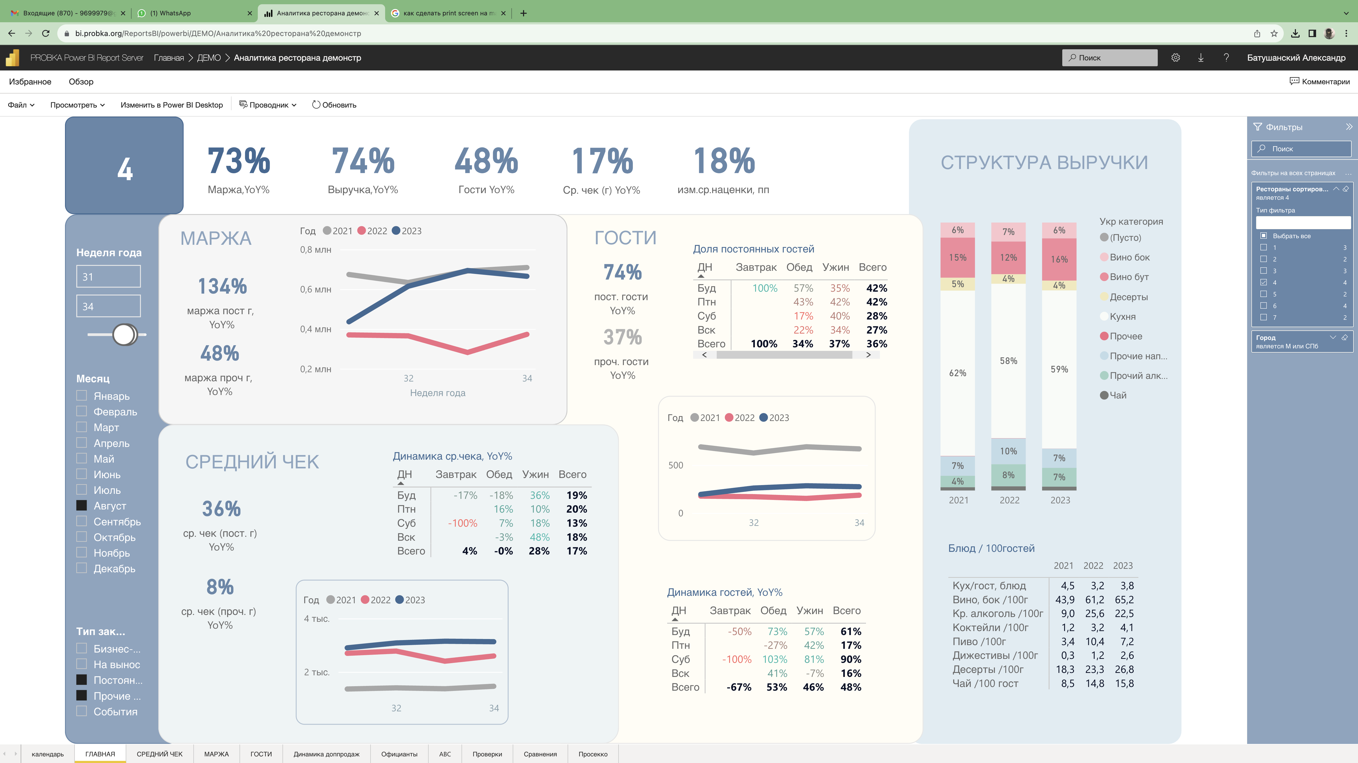

Slide 5
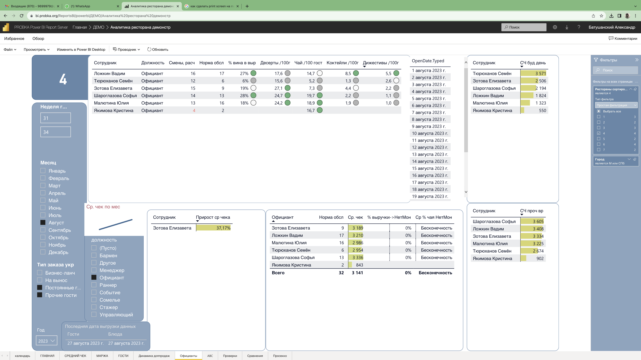

Slide 6
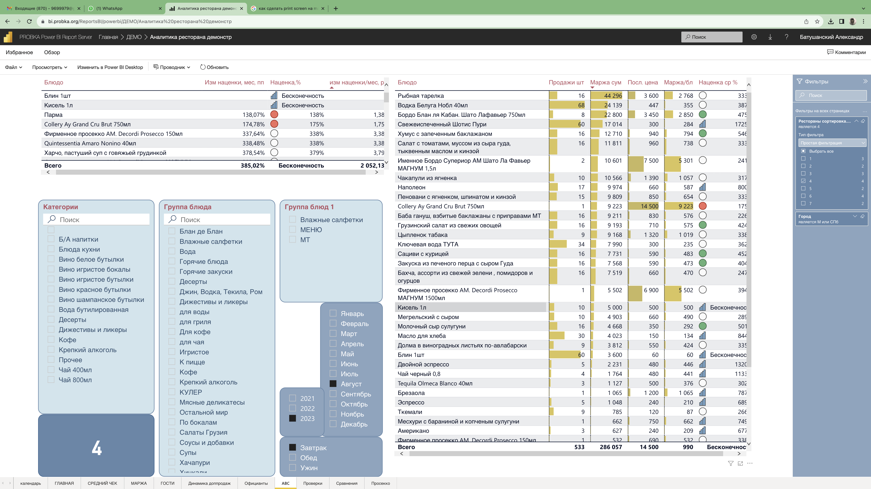

Slide 7
Наш DI
https://marvelapp.com/prototype/aicg759/screen/86303010
https://www.figma.com/proto/UWZUdrCgvU5RLhP3UMaLTw/Anggell-%5BOld%5D?node-id=194-4294&scaling=min-zoom&page-id=12%3A1998&starting-point-node-id=194%3A4270&show-proto-sidebar=1
https://www.figma.com/proto/UWZUdrCgvU5RLhP3UMaLTw/Anggell-%5BOld%5D?node-id=194-5442&scaling=min-zoom&page-id=12%3A1998&starting-point-node-id=194%3A5442
https://www.figma.com/proto/UWZUdrCgvU5RLhP3UMaLTw/Anggell-%5BOld%5D?node-id=138-2193&scaling=min-zoom&page-id=12%3A1998&starting-point-node-id=138%3A2193

Slide 9
Где мы вероятно применим ИИ
Прогнозирование на год.
Прогнозирование на неделю. Расчет на его основе рекомендуемого графика выхода сотрудников, расчет закупок.
Прогнозирование с учетом сезонных факторов и прогноза погоды.
Но сначала все равно – модель!

Slide 10
Вкалывают роботы…,а не человек?
Заменил ли «умственный труд механический процесс»?
Стратегическое управление всегда останется за человеком его автоматизировать не удастся никогда, даже нельзя научить торговать роботов в долгую.
Потому что нет долгосрочных способов прогнозирования и это не вопрос мощностей, а вопрос моделей.

Slide 11
Спасибо за внимание!

